Slide 1







<Projet Capstone>
<Kamaleddine ghembaza>
<2024-10-22>

Slide 2



Summary
Introduction
Methodology:
  Collecte de données à l'aide d’API et de Web Scraping
  Explorer l'ensemble des données
Traitement des données et Analyse exploratoire des données
Results:
  Visualization – Charts
  Dashboard
Discussion:
  Findings & Implications
Conclusion
Appendix

Slide 3

INTRODUCTION
Contexte du Projet : Présentation du Projet Capstone:
  Analyse de données pour Stack Overflow, un site Web très apprécié des développeurs
Objectifs : d'identifier les tendances pour le rapport de cette année sur les compétences émergentes.
Importance : l'analyse de données est essentielle pour maximiser la performance, la rentabilité et la durabilité dans tout domaine, en permettant aux organisations de s'adapter aux évolutions du marché et aux besoins des clients

Slide 4

METHODOLOGY
APIs (Interfaces de Programmation d'Applications) : Utilisation d'APIs pour récupérer des données structurées à partir de services en ligne. Cela permet d'accéder à des informations actualisées et fiables de manière efficace.
Web Scraping : Emploi de techniques de web scraping pour extraire des données non structurées de sites web. Cela implique l'utilisation d'outils comme Beautiful Soup ou Scrapy pour naviguer sur les pages web et récupérer les informations pertinentes (textes, images, etc.).
Sources de Données : Identification des sites et services à partir desquels les données ont été collectées, garantissant leur pertinence pour l'analyse.

Slide 5
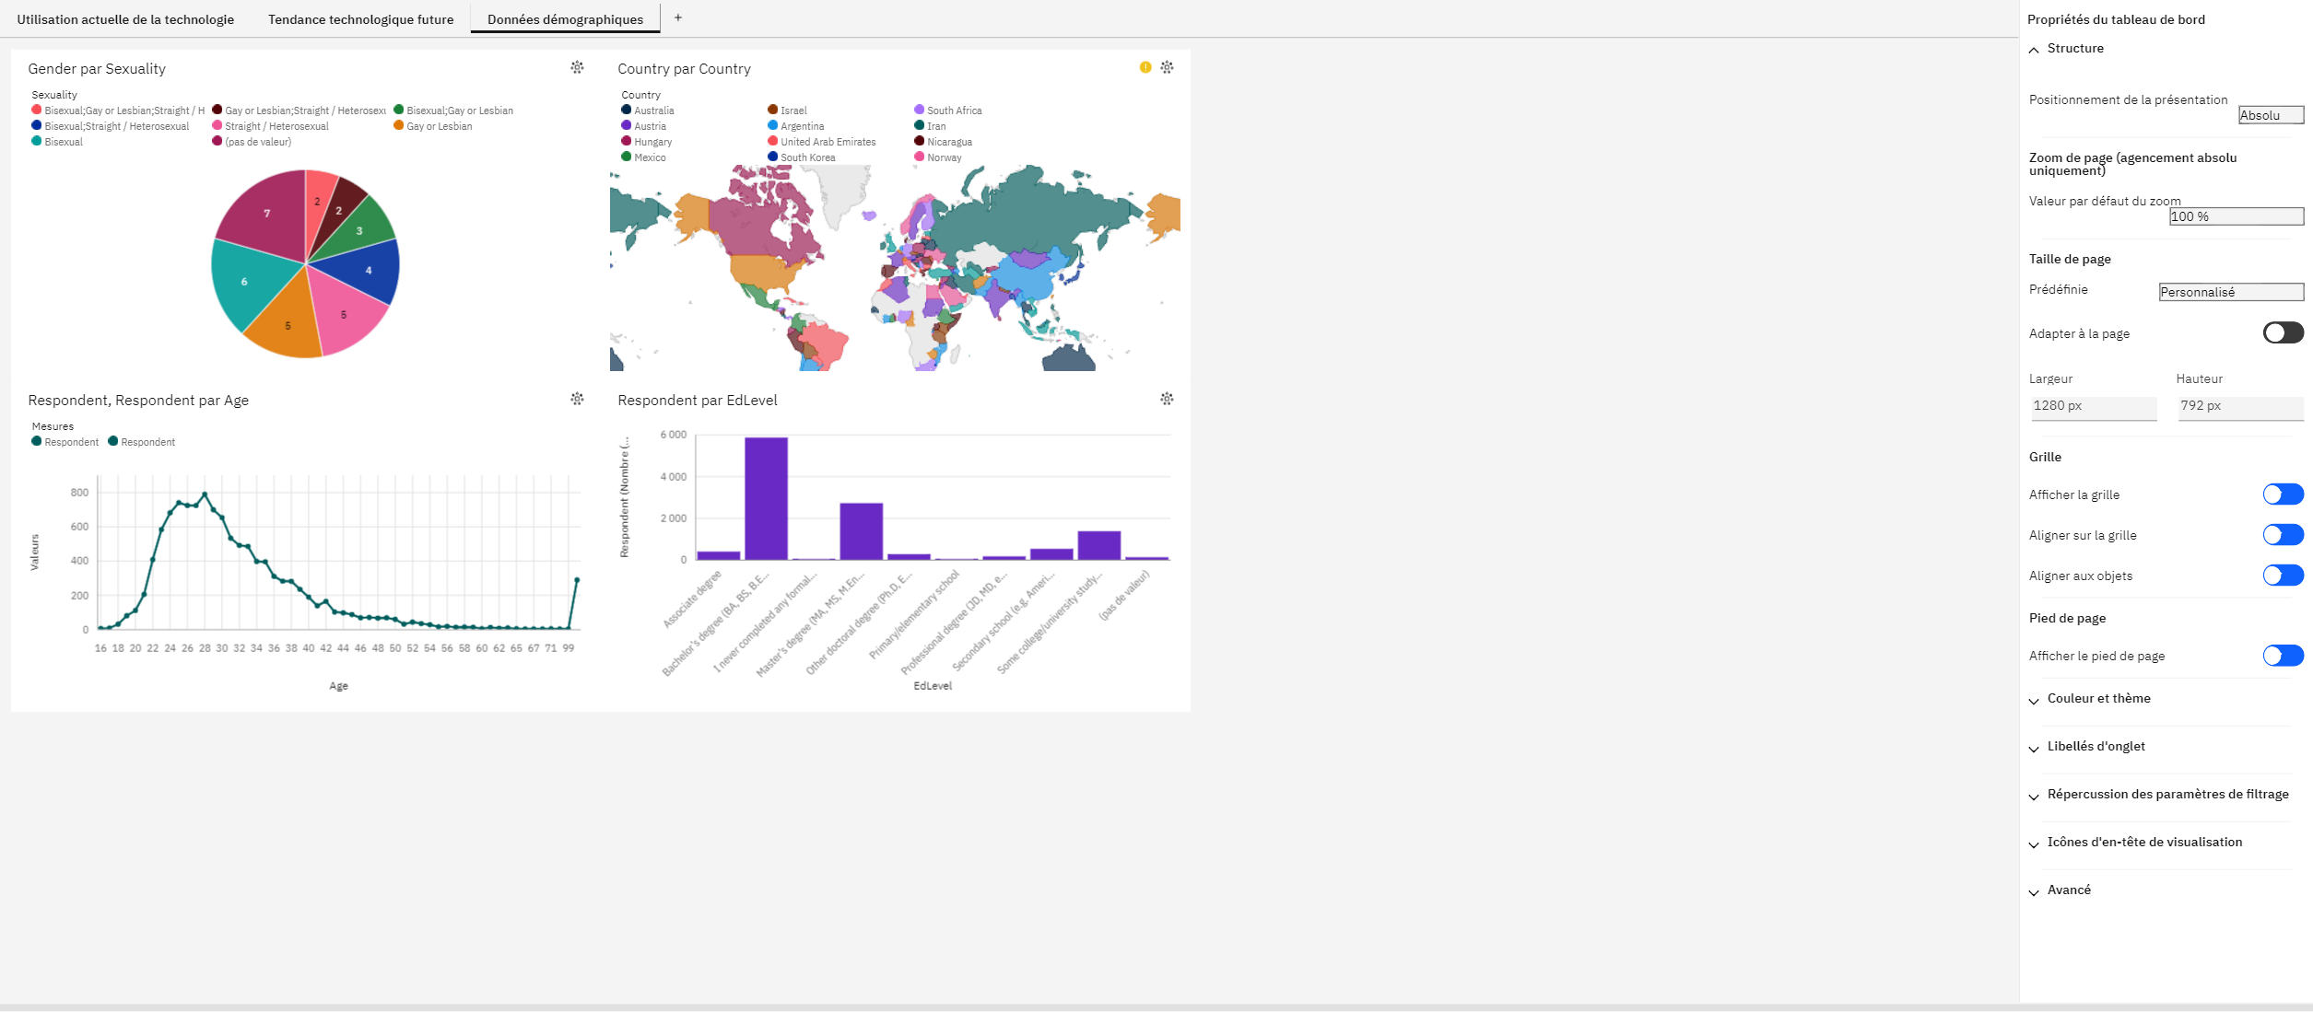
RESULTS

Slide 6
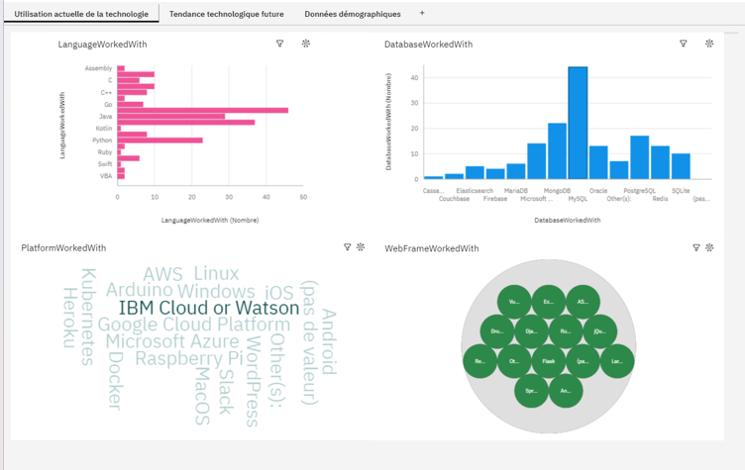
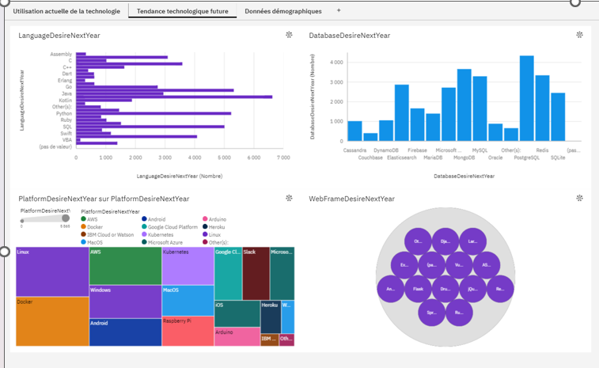
PROGRAMMING LANGUAGE TRENDS
Current Year
Next Year
<Bar chart of top 10 programming languages for the current year goes here.>
< Bar chart of top 10 programming languages for the next year goes here.>

Slide 7
PROGRAMMING LANGUAGE TRENDS - FINDINGS & IMPLICATIONS
Utilisation de Python et SQL
Python : Langage de programmation polyvalent utilisé pour le traitement des données, l’analyse statistique et le machine learning. Grâce à ses bibliothèques riches, Python permet une manipulation et une analyse efficace des données.
SQL : Langage de requête utilisé pour interagir avec des bases de données relationnelles. SQL est essentiel pour extraire, filtrer et gérer de grandes quantités de données de manière structurée.
Visualisation des Données
Pandas : Bibliothèque Python pour la manipulation et l’analyse des données. Elle facilite le nettoyage, la transformation et l’analyse des données sous forme de DataFrames, permettant une gestion efficace des données.
Seaborn : Bibliothèque de visualisation basée sur Matplotlib, spécialisée dans la création de visualisations statistiques attractives et informatives. Seaborn permet de générer facilement des graphiques complexes et des visualisations esthétiques.
Cognos (IBM) : Outil de Business Intelligence permettant de créer des rapports et des tableaux de bord interactifs. Cognos facilite l'analyse des données à grande échelle et la visualisation des résultats, offrant une vue d'ensemble des performances et des insights stratégiques.
Intégration dans GitHub
Version Control : Utilisation de GitHub pour le suivi des modifications et la collaboration sur le code. Cela permet de gérer efficacement le développement de projets, d’assurer la traçabilité des modifications et de faciliter le travail en équipe.
Partage de Projets : Hébergement de projets de visualisation et d’analyse de données sur GitHub pour un accès facile et une collaboration avec d'autres développeurs ou analystes.

Slide 8
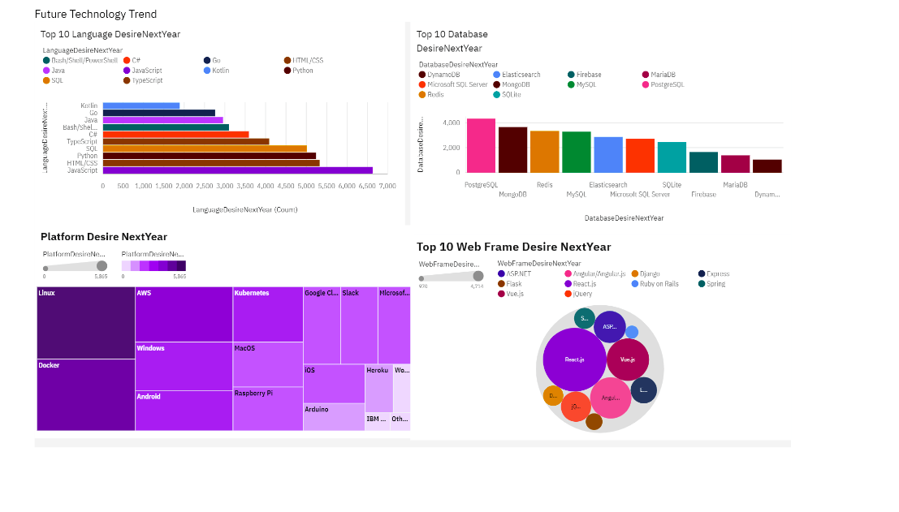
DATABASE TRENDS
Current Year
Next Year
< Bar chart of top 10 databases for the current year goes here >
< Bar chart of top 10 databases for the next year goes here.>

Slide 9

DASHBOARD
<The GitHub link :
https://github.com/kamel1331/Ghembaza

Slide 10
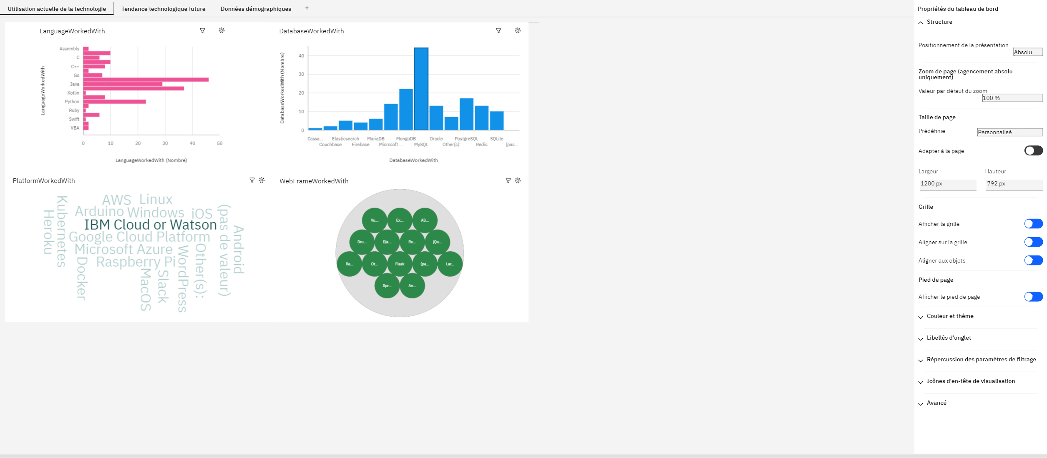
DASHBOARD TAB 1
Screenshot of dashboard tab 1 goes here

Slide 11
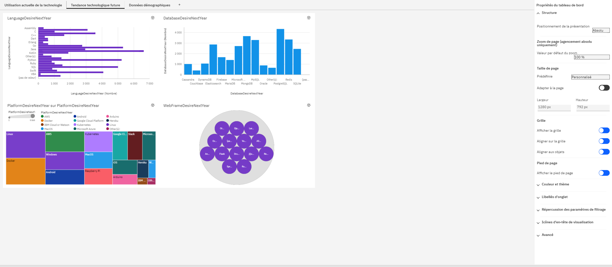
DASHBOARD TAB 2
Screenshot of dashboard tab 2 goes here

Slide 12
DASHBOARD TAB 3
Screenshot of dashboard tab 3 goes here

Slide 13
DISCUSSION
Discussion
Implications : Ces résultats peuvent influencer les décisions de recrutement et de l’emploi.
Limitations : Les données étaient limitées aux departement informatique.
Perspectives Futures : Envisager d'intégrer des données sur les comportements de recrutement et conditions pour une analyse plus complète.

Slide 14

CONCLUSION
L’analyse des données de l’entreprise de a permis d’identifier des references clés et d’obtenir des insights précieux pour améliorer les stratégies recrutements et planification de formations pedagogique.

Slide 15

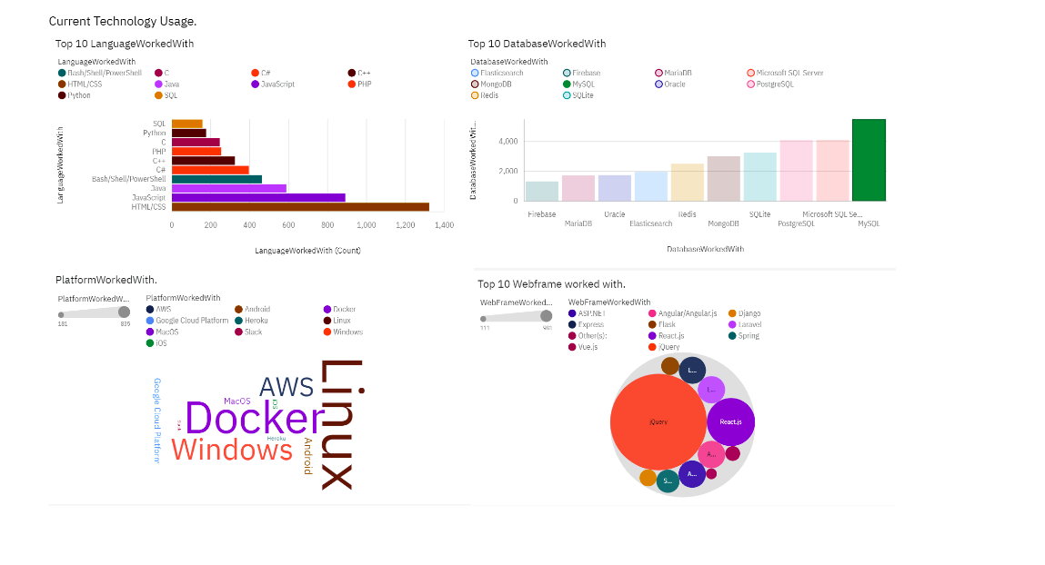
APPENDIX

